Slide 1
REST API 특허 데이터 수집
소프트웨어융합공학과
AMI Lab.
장한나

Slide 2
목 차
REST API 특허 데이터 수집
특허 데이터 수집기
수행 내용
향후 계획

Slide 3
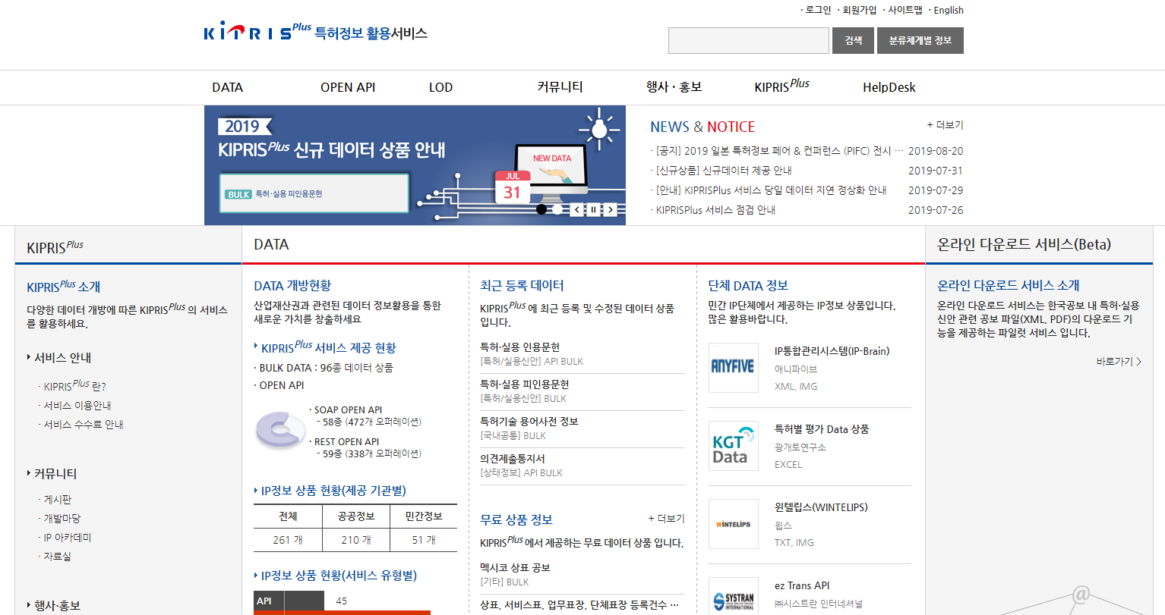
1-1. 특허 데이터 수집기
기존 수집기 코드를 수정하여 특허정보넷 KIPRIS Plus에서 Open API를 이용하여 특허 정보를 수집하고 데이터베이스에 저장

Slide 4
1-2. 수행 내용
수집 건수가 1초에 50건 넘을 시 사용자 블록되는 것을 고려해서 20건 수집할 때마다 0.5초씩 멈춤
if(totalCount >= 25) {
System.out.println("1초에 50건 초과(sleep)");
Thread.sleep(500);
totalCount = 0;
}

Slide 5
1-2. 수행 내용
Url 정보 저장
apiUrl = new StringBuffer(
"http://plus.kipris.or.kr/kipo-api/kipi/patUtiModInfoSearchSevice/getBibliographyDetailInfoSearch");
apiUrl.append("?applicationNumber=" + appNum + "&ServiceKey=" + ServiceKey);
URL url = new URL(apiUrl.toString());

Slide 6
1-2. 수행 내용
수집하는 특허 내용을 쓰기 위해 BufferedReader 객체 생성
InputStream is = url.openStream();
InputStreamReader isr = new InputStreamReader(is, "utf-8");
totalCount++;
BufferedReader reader = new BufferedReader(isr);
StringBuffer buffer = new StringBuffer();
String line = null;
String tmpStr = null;
while ((line = reader.readLine()) != null) {
tmpStr = line.toString();
tmpStr = tmpStr.replaceAll(" ", "");
if (!tmpStr.equals(""))
buffer.append(line).append("\r\n");
}
// saveToFile 함수 호출
if(!saveToFile(appNum, buffer.toString(), "URL")) {
errFile+=appNum + "'s URL|";
}

Slide 7
1-2. 수행 내용
‘특허번호_URL.txt’ 파일 생성 후 파일이 존재하면 return true하여 파일을 쓰지 않고 함수를 나감
public boolean saveToFile(String cnt, String buff, String typeOfURL) {
String location = "C:\\AMI\\2019-1학기\\특허수집세미나\\[방중]RestApiService\\0.Data\\";
String fileName = location+ cnt +"_" + typeOfURL+".txt";
System.out.println("FileName : \t"+fileName);
File f_xmlResult = new File(fileName);
String size = "";
if(f_xmlResult.exists()) {
long FileSize = f_xmlResult.length();
size = Long.toString(FileSize) + "bytes";
System.out.println(size);
return true;
}
else {
size = "File is not exist";
}

Slide 8
1-2. 수행 내용
파일이 존재하지 않으면 BufferedWriter를 사용해 파일에 수집한 특허 데이터를 작성
BufferedWriter bw;
try { // fileName을 이름으로 파일 쓰기
bw = new BufferedWriter(new FileWriter(f_xmlResult, true));
bw.write(buff);
bw.newLine();
bw.flush();
bw.close();
return true;
} catch (IOException e) {
// TODO Auto-generated catch block
e.printStackTrace();
return false;
}
}

Slide 9
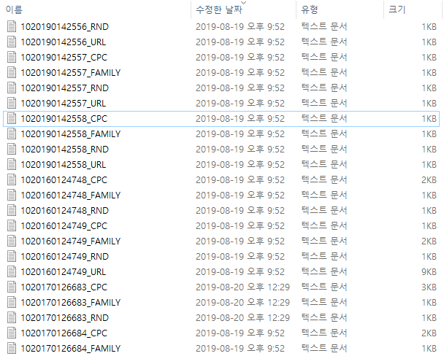
1-2. 수행 내용
작성된 텍스트 파일

Slide 10
1-3. 향후 계획
수집한 텍스트 파일을 DOM 파서로 읽어서 텍스트 내용을 DB에 저장
DOM 파서는 XML을 파싱하여 메모리 상에 XML 구조에 대응하는 객체의 트리를 유지하고 자바에서 DOM 트리를 찾아 임의의 노드에 접근하는 것을 Xpath로 검색
1980년~2011년 특허 데이터 수집

